Slide 1
Vznik a koncepce pedagogiky

Slide 2
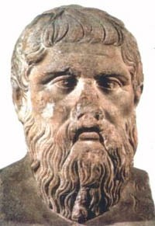
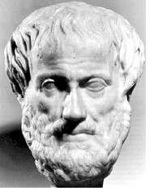
1. Počátky pedagogického myšlení
Sokrates (469–399)
důraz na moudrost + mravní výchovu
sokratovská metoda
Platón (427–347)
pojetí edukace – paideia
sociální cíl edukace
dlouhé vzdělávání = rozvoj filozofů
Aristoteles (384–322)
pojetí psychiky („3 duše“) =
výchova tělesná + mravní + rozumová
státní výchova

Slide 3
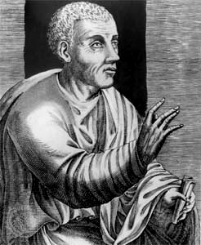
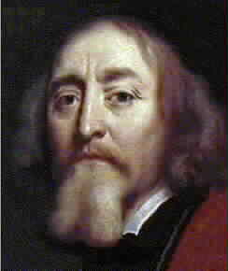
1. Počátky pedagogického myšlení
Marcus Fabius Quintilianus (asi 35–95)
1. pedagogický spis =
12 knih o výchově řečníka
řečník = vir bonus (dobrý člověk)
význam školní edukace
vysoké nároky na učitele
J. A. Komenský (1592–1670)
koncepce permanentní, demokratické
a humanistické edukace
klasik didaktiky a lingvodidaktiky

Slide 4
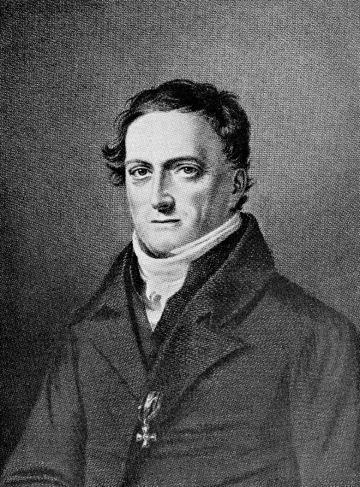
2. Vznik pedagogiky
Johann Friedrich Herbart (1776–1841)
pedagogika – filozofie + psychologie
cíle edukace = nezbytné + možné
proces výchovy (herbartismus):
I. VLÁDA | regulace chování
II. VYUČOVÁNÍ | 1) jasnost 2) asociace 3) systém 4) metoda
III. VEDENÍ | průběžná mravní výchova

Slide 5
3. Soudobé koncepce pedagogiky
Duchovědná, klasická, normativní pedagogika
důraz na filozofické a kulturní souvislosti edukace
formulace výchovných norem
normativní věda
B. Empirická (moderní) pedagogika
důraz na výzkum edukační reality
převládající koncepce
empirická věda

Slide 6
3. Soudobé koncepce pedagogiky
A. Normativní pedagogika
klasický pedagogický koncept (od antiky, …)
Herbart: klíčová pozice = cíle edukace = normativní
a empiricky nezdůvodnitelné
klíčové = teleologické směřování edukace
(vymezování koncepce, pojetí, cílů, … edukace)
normativní pedagogika = vztah k filozofii a etice
Etický kodex učitele (2022) – https://ucitelskykodex.cz
Etický kodex sportovního trenéra – https://www.olympijskytym.cz/

Slide 7
3. Soudobé koncepce pedagogiky
B. Empirická pedagogika
vznik = počátek 20. století – experimentální pedagogika
(Binet – meření IQ, Thorndike – vztah stimul – reakce, …)
snahy o přesná měření (výzkum) edukačního procesu –
vstupů a výstupů (testy)
výzkum pedagogických problémů
z pozice behaviorální psychologie
← exaktní výzkumné metody a techniky

Slide 8
Normativní a empirická pedagogika
 | Pedagogika
normativní (duchovědná, klasická) |  | empirická (výzkumná)
 | ÚKOLY
směřování edukace – jaká by měla být? |  | výzkum procesů edukace – jaká je?
 | VÝSLEDKY
stanovení hodnot a norem – to, co by mělo být |  | vyhodnocování výzkumů – to, co existuje

Slide 9
3. Soudobé koncepce pedagogiky
Řada dalších koncepcí (paradigmat):
neotomistická pedagogika (křesťanský přístup)
neomarxistická pedagogika (třídní pohled)
feministická pedagogika (genderová kritika)
systémová pedagogika (edukace ← teorie systémů)
waldorfská pedagogika (alternativní pedagogika)
…

Slide 10
4. Vztah pedagogiky k dalším oborům
k filozofii – východisko = orientace =
pojetí člověka, jeho směřování
k biologii – pojetí člověka, genetika
k psychologii – poznání člověka, jeho učení
k sociologii – fungování společnosti
...
k architektuře – např. Waldorfská pedagogika
oborové didaktiky – vztah ke všem vědám
a oblastem lidské činnosti

Slide 11
4. Vztah pedagogiky k dalším oborům
Nové interdisciplinární (mezioborové) vědní disciplíny, např.:
hudební pedagogika (muzikologie – hudba – hudební výchova + pedagogika)
muzejní pedagogika (muzeologie + pedagogika, psychologie, sociologie, komunikační vědy, ...)
pedagogika sportu (kinantropologie – vědy o sportu + pedagogika)
…

